Slide 1
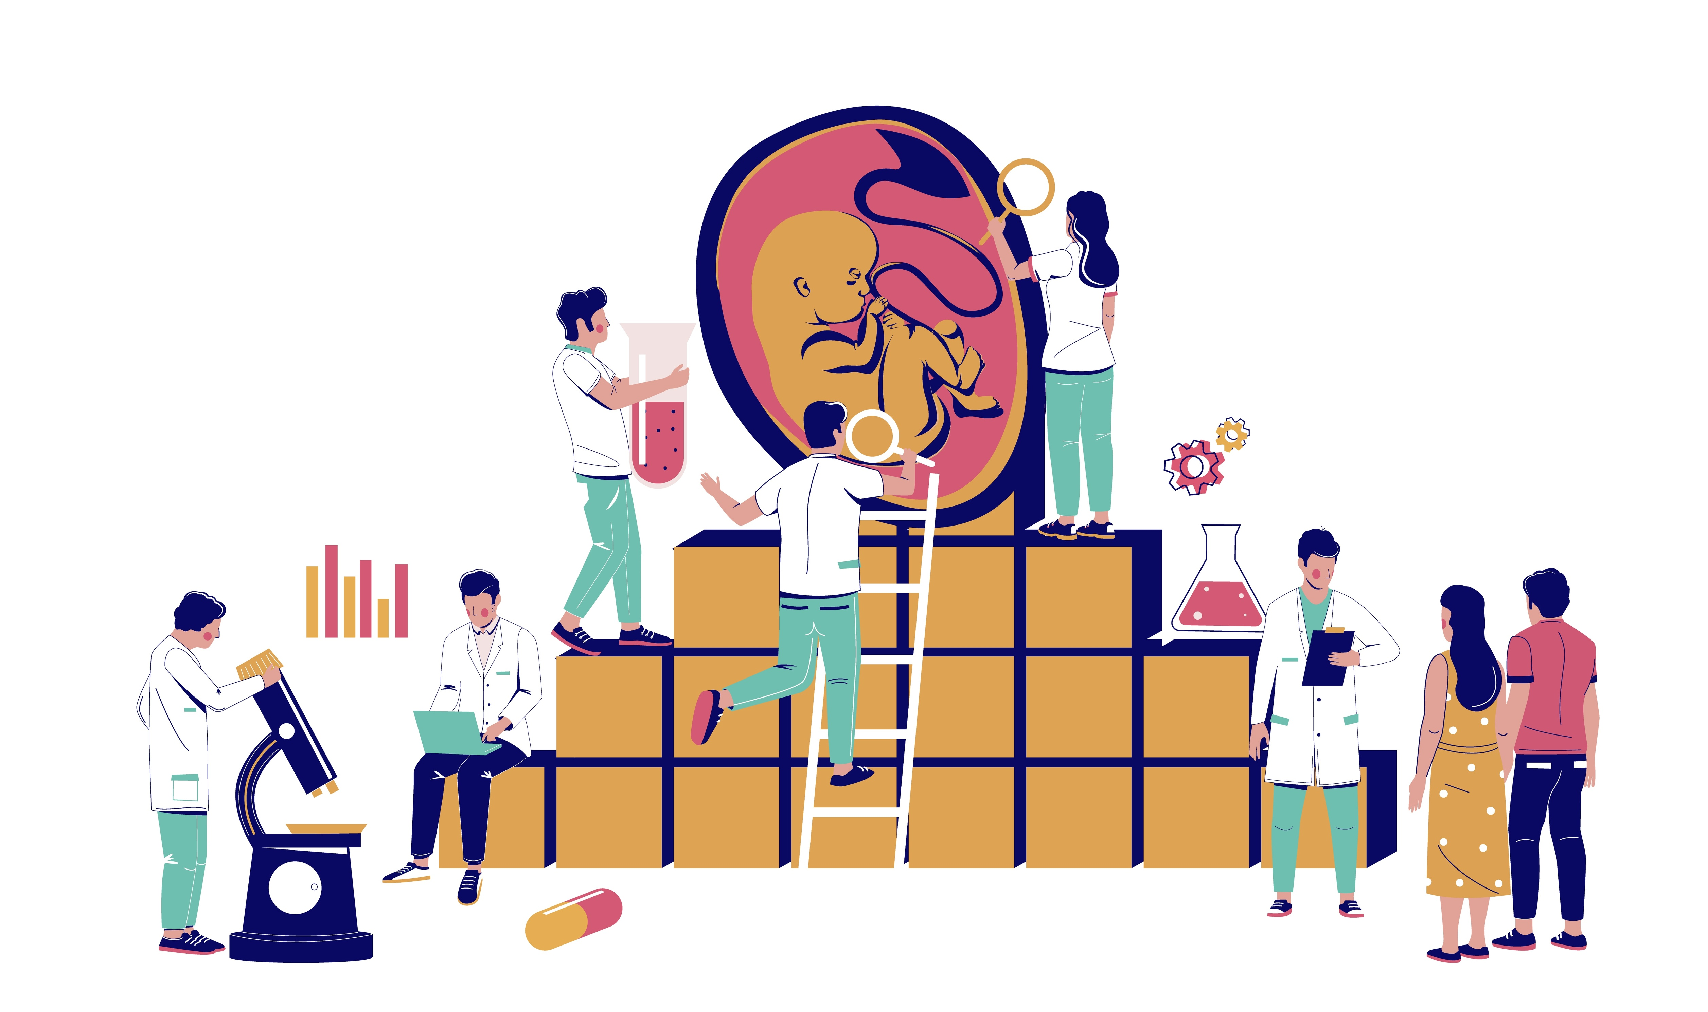
Bioéthique : Les bébés-médicaments
Notes:
NOTES À LA PERSONNE ENSEIGNANTE
Cette présentation PowerPoint est un support pour l’animation de l’activité L’évolution d'un droit : Le mariage entre personnes de même sexe.
Les exercices proposés sont des suggestions clés en main pour animer l’activité et stimuler la participation de vos élèves.
Vous trouverez en commentaires des diapositives la mention « NOTES À LA PERSONNE ENSEIGNANTE ». Cette mention vous avise de l’existence d’informations particulières pour les fins de l’activité.
© Éducaloi, 2024. Le présent matériel est la propriété exclusive d’Éducaloi.
Notez que le droit est un domaine en constante évolution. Ce document est à jour au 1er juillet 2024.

Slide 2
Introduction à la bioéthique
Notes:
NOTES À LA PERSONNE ENSEIGNANTE
Écouter la vidéo.
Questionner les élèves sur leur compréhension et s’ils ont déjà entendu parler de la bioéthique.

Slide 3
Qu’est-ce qu’un bébé-médicament?
C’est un bébé conçu pour guérir une personne malade.
Mise en contexte : Imagine que tu es malade et que la seule façon de te guérir est de te greffer des cellules souches provenant du corps d’un autre être humain.
Dans cette activité, tu devras rédiger un projet de loi encadrant la création de bébés-médicaments.
Notes:
NOTES À LA PERSONNE ENSEIGNANTE
Lire les informations de la diapositive avec les élèves. (Aussi présent dans le Cahier de l’élève p. 4)

Slide 4
Qu’est-ce qu’un bébé-médicament?
?
?
?
?
Avais-tu déjà entendu parler des bébés-médicaments?
Quelles sont tes premières réflexions?
Notes:
NOTES À LA PERSONNE ENSEIGNANTE
Écouter la vidéo.
Cette vidéo émet plusieurs réserves quant à la création de bébés-médicaments. Le but est justement de permettre aux élèves de se positionner par rapport à ce sujet bioéthique. Nous proposons cette vidéo pour susciter la réflexion des élèves, mais celle-ci ne représente pas la position d’Éducaloi qui demeure neutre.
Questionner les élèves sur leur compréhension de ce que sont les bébés-médicaments.
Permettre aux élèves d’émettre leurs premières réflexions.
Exemples de questions à poser aux élèves :
Pensez-vous que la création de bébés-médicaments devrait être permise dans tous les pays?
Quels sont les avantages de créer des bébés-médicaments?
Quels sont les risques de créer des bébés-médicaments?
Pourrions-nous établir des critères ou des conditions permettant ou non la création de bébés-médicaments? Lesquels?
Le but de cette trousse est justement d’établir des critères en rédigeant un projet de loi sur ce sujet!

Slide 5
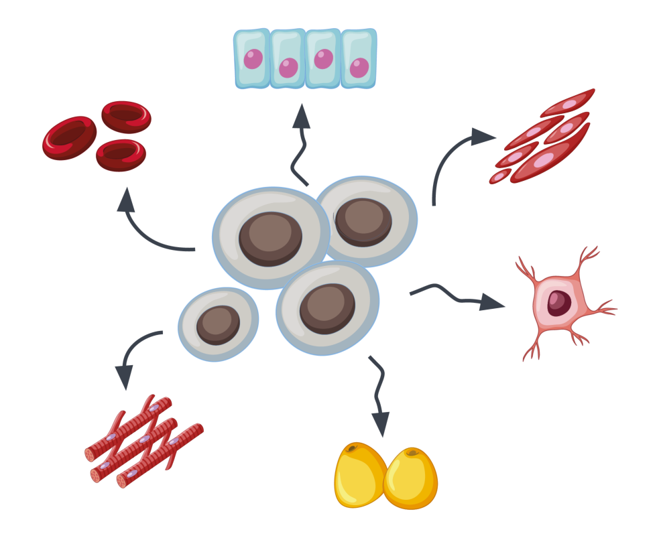
Les « cellules souches »
Les « cellules souches », ce sont les cellules mères qui permettent de produire toutes les autres cellules du corps humain.
Par exemple, certaines cellules souches permettent de produire les globules rouges et les globules blancs qui composent ton sang.
Notes:
NOTES À LA PERSONNE ENSEIGNANTE
Lire les informations de la diapositive avec les élèves. (Aussi présent dans le Cahier de l’élève p. 4)
Compléter la lecture à partir du Cahier de l’élève p. 4 :
Les « cellules souches », ce sont les cellules mères qui permettent de produire toutes les autres cellules du corps humain.
Par exemple, certaines cellules souches permettent de produire les globules rouges et les globules blancs qui composent ton sang.
Si une maladie (comme la leucémie) ou un traitement (comme la chimiothérapie) perturbent le développement de ces cellules souches, tu peux finir par manquer de globules rouges ou de globules blancs et devenir extrêmement faible ou en mourir.

Slide 6
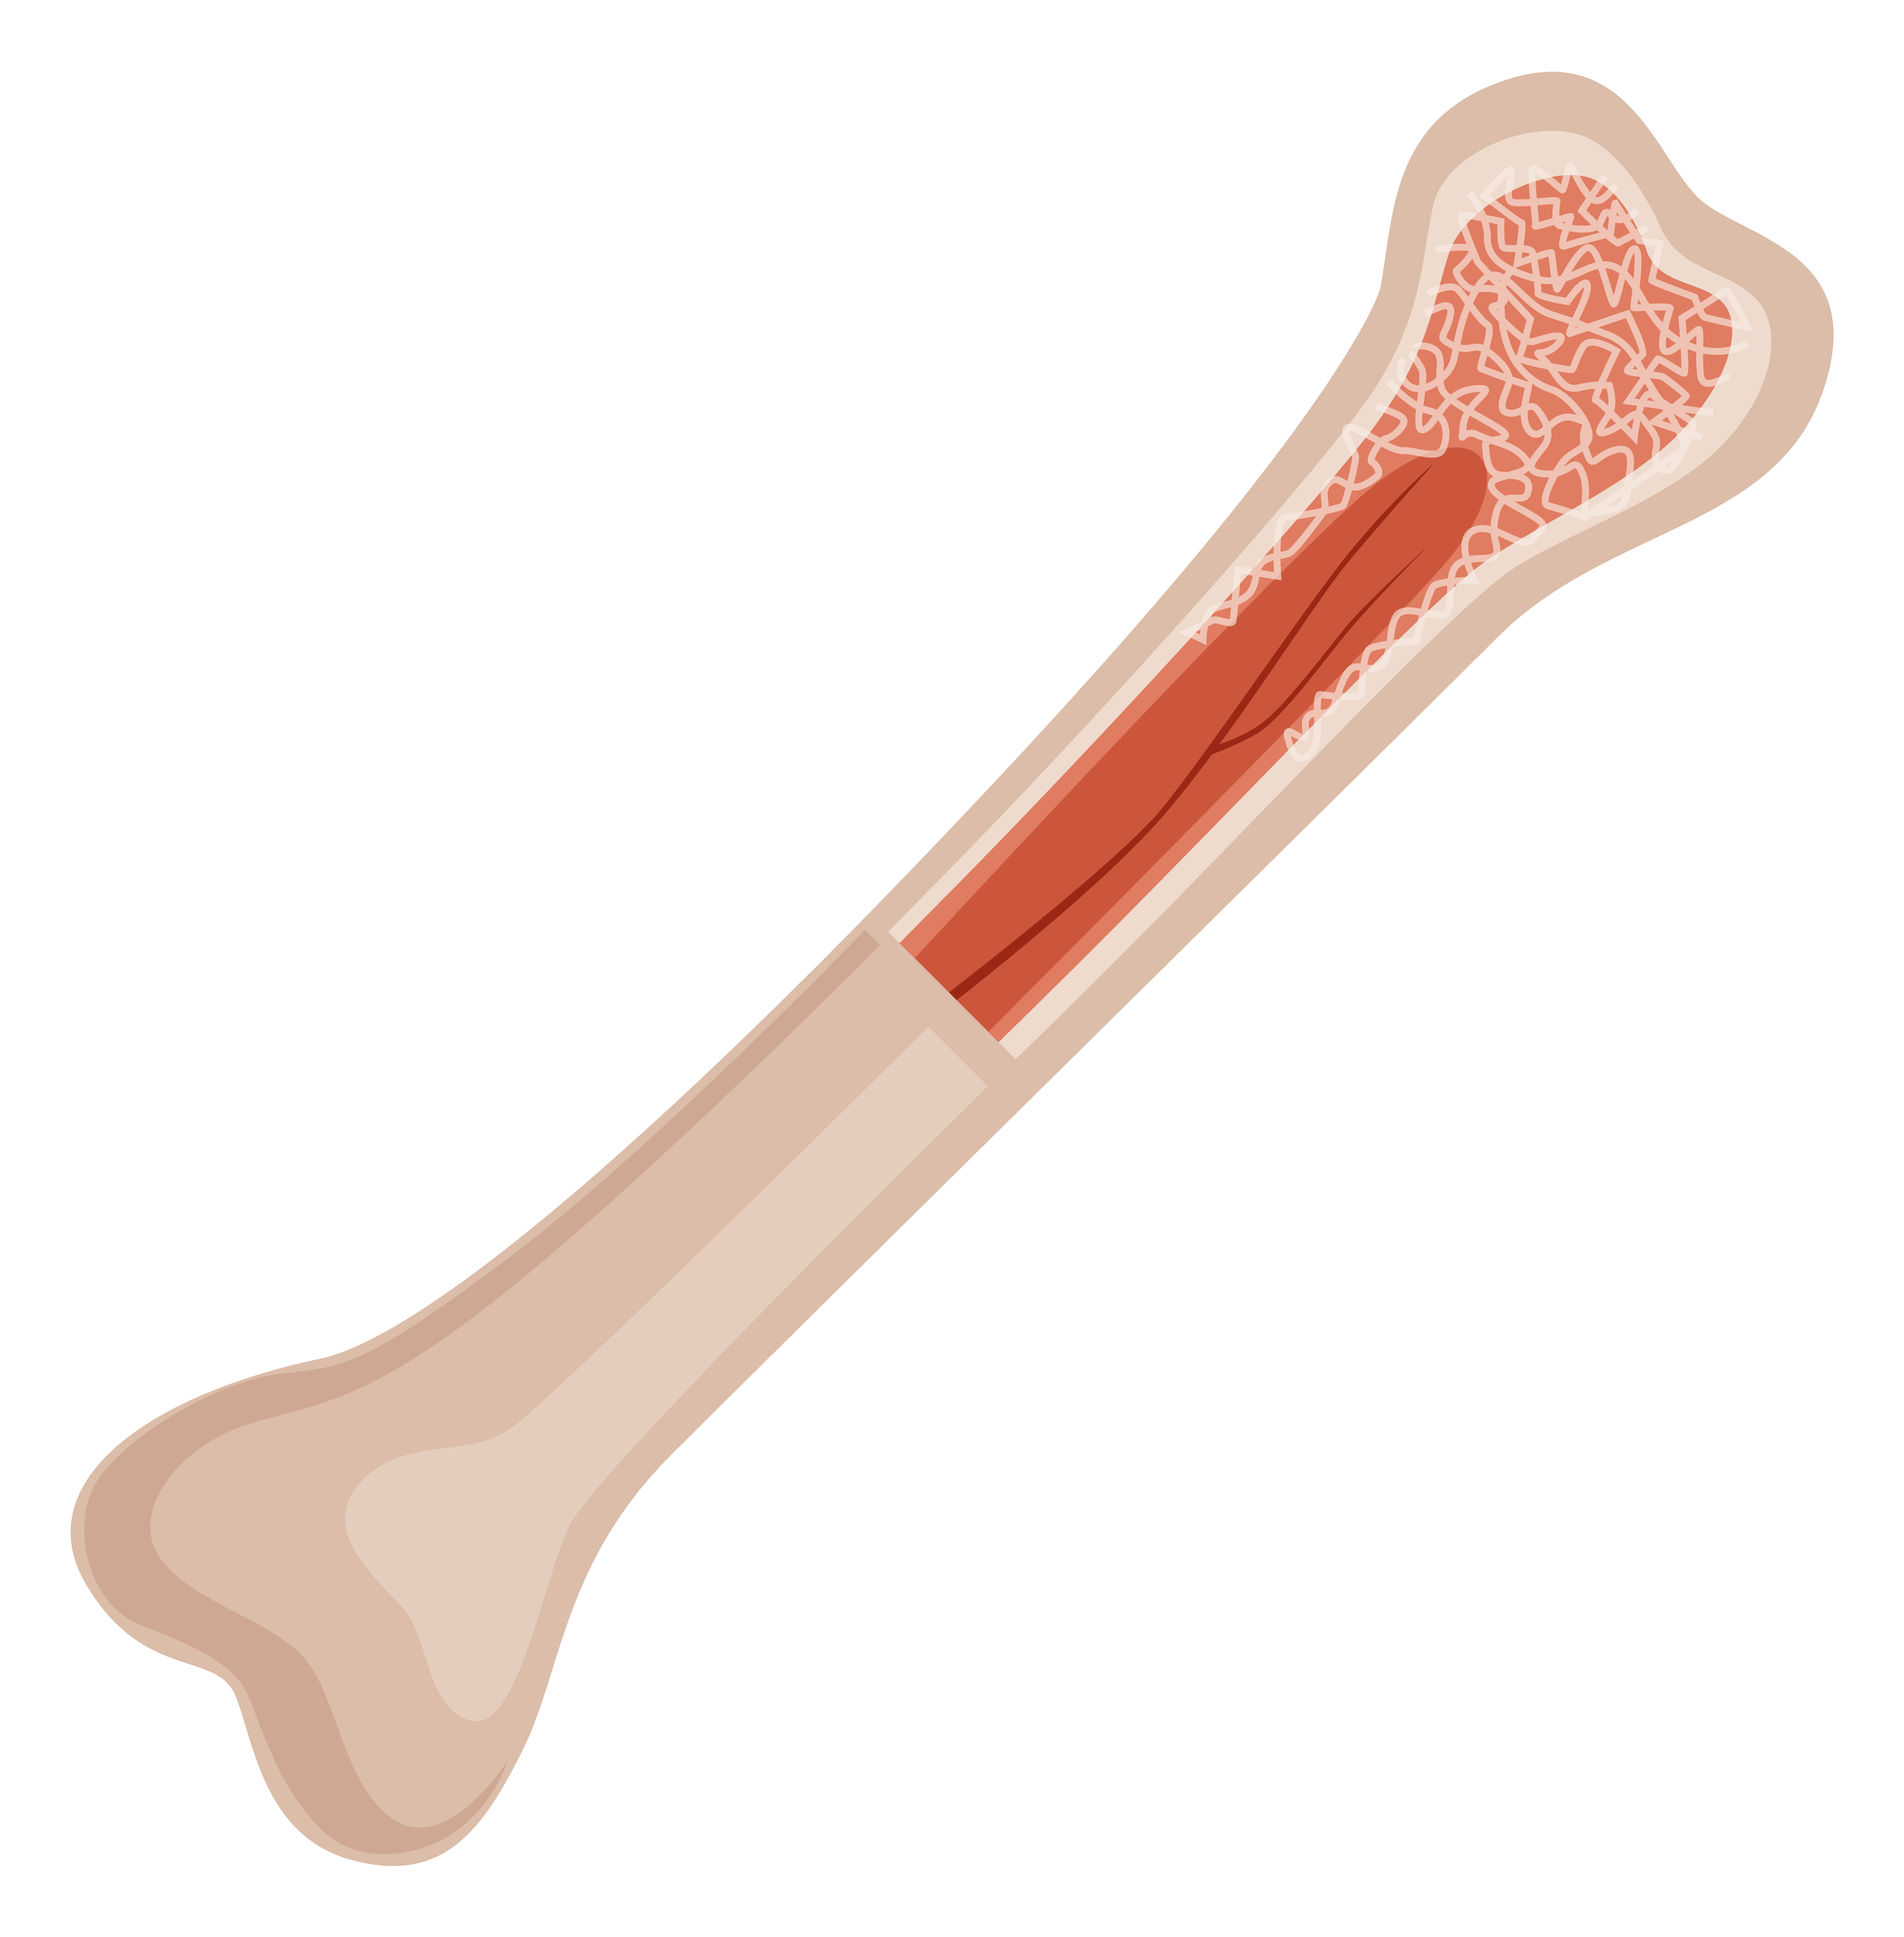
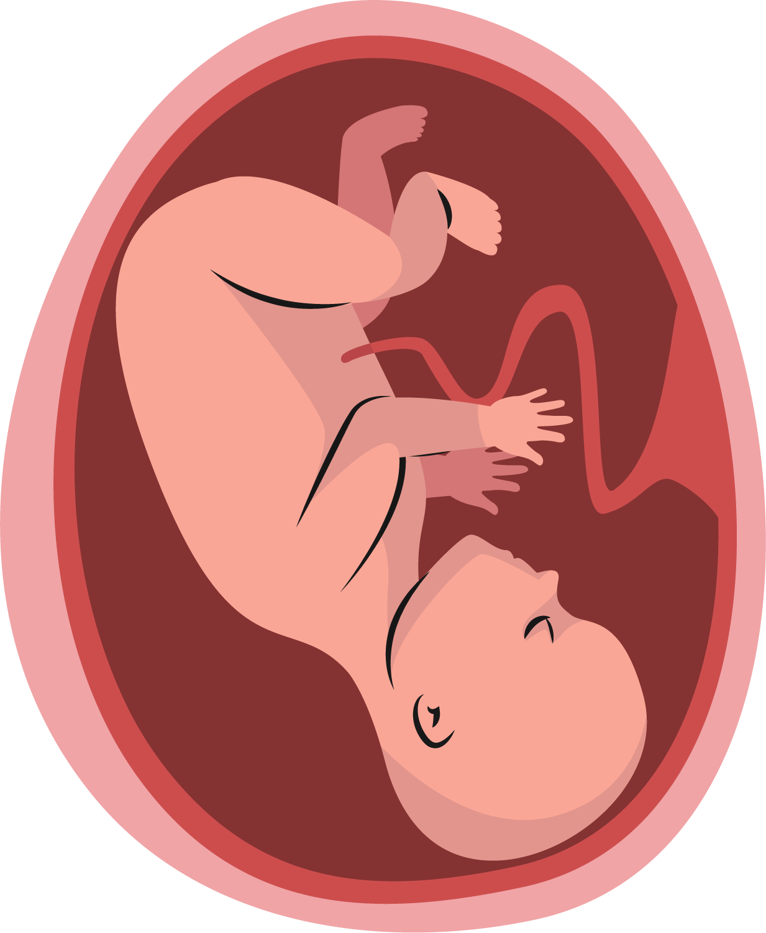
Où se trouvent les cellules souches?
Dans la moelle osseuse. C’est un tissu de consistance molle et gélatineuse qui remplit l’intérieur des os.
On trouve aussi des cellules souches dans le cordon ombilical des nouveau-nés.
Notes:
NOTES À LA PERSONNE ENSEIGNANTE
Lire les informations de la diapositive avec les élèves. (Aussi présent dans le Cahier de l’élève p. 4)

Slide 7
Une greffe, est-ce facile à réaliser?
Non! Pour que la greffe fonctionne, les cellules de la donneuse ou du donneur doivent être compatibles avec le corps de la personne malade.
Une solution possible : Utiliser la science pour créer un bébé-médicament qui aura des cellules souches compatibles et qui n’aura pas de maladie grave.
Notes:
NOTES À LA PERSONNE ENSEIGNANTE
Lire les informations de la diapositive avec les élèves. (Aussi présent dans le Cahier de l’élève p. 4)
Compléter la lecture à partir du Cahier de l’élève p. 4 :
Non! Pour que la greffe fonctionne, les cellules de la donneuse ou du donneur doivent être compatibles avec le corps de la personne malade.
Les chances sont relativement faibles :
Il y a environ une chance sur quatre qu’une personne de la même famille soit compatible.
Il y a jusqu’à une chance sur 750 000 qu’une personne dans la population le soit.
Une solution possible : Utiliser la science pour créer un bébé-médicament qui aura des cellules souches compatibles et qui n’aura pas de maladie grave.

Slide 8
Comment créer un bébé-médicament?

Slide 9
Étape 1 : Plusieurs fécondations sont provoquées en laboratoire
Qu’est-ce qu’une fécondation?
Un embryon se crée par fécondation, c’est-à-dire par la fusion d’un spermatozoïde et d’un ovule.
Notes:
NOTES À LA PERSONNE ENSEIGNANTE
Lire les informations de la diapositive avec les élèves. (Aussi présent dans le Cahier de l’élève p. 6)
Compléter la lecture à partir du Cahier de l’élève p. 6 :
Qu’est-ce qu’une fécondation?
Un embryon se crée par fécondation, c’est-à-dire par la fusion d’un spermatozoïde et d’un ovule.
La fécondation se fait normalement dans l’utérus de la mère. Grâce à la science, il est aujourd’hui possible de provoquer une fécondation en laboratoire (aussi appelée « fécondation in vitro »). Celle-ci permet de créer plusieurs embryons à la fois.

Slide 10
Étape 2 : Les scientifiques sélectionnent le meilleur embryon
Le meilleur embryon est celui :
dont les cellules souches sont compatibles avec la personne malade et
qui n’a pas la maladie de la personne malade.
Notes:
NOTES À LA PERSONNE ENSEIGNANTE
Lire les informations de la diapositive avec les élèves. (Aussi présent dans le Cahier de l’élève p. 6)

Slide 11
Étape 3 : L’embryon sélectionné est placé dans l’utérus de la mère
Le « meilleur » embryon est placé dans l’utérus de la mère.
La grossesse se poursuit normalement dans le ventre de la mère jusqu’à la naissance.
Une fois le bébé né, on pourra utiliser les cellules souches de son cordon ombilical.
Un peu plus tard, le bébé pourra aussi donner des cellules souches qui se trouvent dans sa moelle osseuse.
Notes:
NOTES À LA PERSONNE ENSEIGNANTE
Lire les informations de la diapositive avec les élèves. (Aussi présent dans le Cahier de l’élève p. 6)

Slide 12
Réflexions éthiques liées au dépistage prénatal
?
?
?
?
Crois-tu que la société devrait permettre le dépistage prénatal?
Quels sont les avantages?
Quels sont les risques?
Notes:
NOTES À LA PERSONNE ENSEIGNANTE
Écouter la vidéo.
Cette vidéo émet plusieurs réserves quant au dépistage prénatal. Le but est justement de permettre aux élèves de se positionner par rapport à ce sujet bioéthique. Nous proposons cette vidéo pour susciter la réflexion des élèves, mais celle-ci ne représente pas la position d’Éducaloi qui demeure neutre.
Questionner les élèves sur leur compréhension du dépistage prénatal.
Permettre aux élèves de répondre aux questions indiquées :
Crois-tu que la société devrait permettre le dépistage prénatal? (Pour déceler certaines maladies)
Quels sont les avantages?
Quels sont les risques?

Slide 13
Concevoir des bébés-médicaments, est-ce permis?

Slide 14
Au Québec
Le diagnostic préimplantatoire est réservé à des usages précis.
La sélection d’un embryon dans le but de créer un bébé-médicament, est interdit.
On interdit aussi les diagnostics préimplantatoires qui permettent de choisir le sexe de l’enfant.
Cette photo par Auteur inconnu est soumise à la licence CC BY-SA
Notes:
NOTES À LA PERSONNE ENSEIGNANTE
Lire les informations de la diapositive avec les élèves. (Aussi présent dans le Cahier de l’élève p. 7)
Compléter la lecture à partir du Cahier de l’élève p. 7 :
Il est possible d’analyser des embryons avant de les implanter dans l’utérus de la mère. Il s’agit d’un diagnostic préimplantatoire.
Au Québec, le diagnostic préimplantatoire est réservé à des usages précis. Le diagnostic qui permet de sélectionner un embryon en fonction de sa compatibilité immunologique, dans le but de créer un bébé-médicament, est interdit.
D’ailleurs, on interdit aussi les diagnostics préimplantatoires qui permettent de choisir le sexe de l’enfant.

Slide 15
Ailleurs dans le monde
Les règles sont différentes d’un pays à l’autre. Et elles évoluent rapidement.
Notes:
NOTES À LA PERSONNE ENSEIGNANTE
Lire les informations de la diapositive avec les élèves. (Aussi présent dans le Cahier de l’élève p. 7)
Compléter la lecture à partir du Cahier de l’élève p. 7 :
Les règles sont différentes d’un pays à l’autre. Et elles évoluent rapidement.
En 2024, plusieurs pays autorisaient la sélection d’embryons dans le but de créer des bébés-médicaments, par exemple:
la France (9 bébés-médicaments nés au total, selon des statistiques de janvier 2021.)
la Belgique (35 bébés-médicaments nés au total, selon des statistiques de 2013.)
le Royaume-Uni,
l’Espagne,
le Portugal,
la Suisse (La loi l'interdisait auparavant, mais a été modifiée en 2017 suite à un référendum, soit un vote par la population.).
Mais d’autres l’interdisaient, par exemple:
l’Allemagne,
l’Autriche,
le Japon,
l'Irlande,
l'Italie.

Slide 16
Ton projet de loi!
Rédaction d’un projet de loi

Slide 17
Mise en contexte
Vous êtes des députées et des députés à l’Assemblée nationale du Québec. Avec vos collègues, vous devez décider comment la loi devrait encadrer la question des bébés-médicaments.
Étapes à venir :
Débattez sur deux questions liées aux bébés-médicaments.
Écrivez en petites équipes plusieurs articles adaptés à vos convictions (Questionnaires #1 et 2).
Suite
Notes:
NOTES À LA PERSONNE ENSEIGNANTE
Expliquer aux élèves la mise en contexte ainsi que les étapes à venir. (Aussi présent dans le Cahier de l’élève p. 8)

Slide 18
Mise en contexte
Étapes à venir (suite) :
Présentez tous les projets de loi, puis choisissez celui d’une équipe qui servira de base au projet commun pour la classe.
Proposez des modifications, des ajouts ou des retraits aux articles du projet commun.
Votez tous ensemble sur les nombreux articles proposés pour élaborer un projet de loi final.
Notes:
NOTES À LA PERSONNE ENSEIGNANTE
Expliquer aux élèves la mise en contexte ainsi que les étapes à venir. (Aussi présent dans le Cahier de l’élève p. 8)

Slide 19
Comment prendre votre décision?
Vous devrez répondre à deux grandes questions :
La loi devrait-elle autoriser la sélection d’embryons?
La loi devrait-elle autoriser le don d’une partie du corps d’un enfant?
Notes:
NOTES À LA PERSONNE ENSEIGNANTE
Expliquer aux élèves la mise en contexte ainsi que les étapes à venir. (Aussi présent dans le Cahier de l’élève p. 8)

Slide 20
1. La loi devrait-elle autoriser la sélection d’embryons?
Complète le Questionnaire #1.
Notes:
NOTES À LA PERSONNE ENSEIGNANTE
Lire la page 9 dans le Cahier de l’élève.
Compléter individuellement le Questionnaire #1 (Cahier de l’élève p. 10 et 11).
Clarifier certaines questions des élèves selon leurs besoins. Toutefois, éviter de débattre sur celles-ci puisqu’ils pourront le faire pendant la rédaction du projet de loi commun.
Certaines questions de réflexion, surtout celles à la page 11 du Cahier de l’élève, pourraient mener à des dilemmes plus profonds chez les élèves. Offrir un temps de discussion sur celles-ci après la rédaction du projet de loi.

Slide 21
Rédaction du premier projet de loi
Déroulement :
Complétez individuellement le Questionnaire #1.
Débattez en grand groupe sur cette grande question.
Écrivez en petites équipes un projet de loi comprenant plusieurs articles adaptés à vos convictions.
Présentez les projets de loi de chaque équipe.
Suite
Notes:
NOTES À LA PERSONNE ENSEIGNANTE
Expliquer le déroulement de la rédaction du projet de loi sur la première question : « La loi devrait-elle autoriser la sélection d’embryons? ». (Cahier de l’élève p. 12)
Débattre en grand groupe sur cette première grande question à partir du Questionnaire #1.
Séparer les élèves en petites équipes pour qu’ils écrivent un projet de loi comprenant plusieurs articles adaptés à leurs convictions. (Cahier de l’élève p. 13 et 14)
Demander aux équipes de présenter brièvement leur projet de loi.

Slide 22
Rédaction du premier projet de loi
Déroulement (suite) :
Choisissez le projet de loi d’une équipe qui servira de base au projet commun pour la classe.
Proposez des modifications, des ajouts ou des retraits aux articles du projet commun.
Votez tous ensemble sur les nombreux articles proposés pour élaborer un projet de loi final.
Notes:
NOTES À LA PERSONNE ENSEIGNANTE
Choisir le projet de loi d’une équipe qui servira de base au projet commun pour la classe. (Utiliser un support visuel pour diffuser le projet commun)
Permettre aux élèves de proposer des modifications, des ajouts ou des retraits aux articles du projet commun.
Voter tous ensemble sur les nombreux articles proposés pour élaborer un projet de loi final.

Slide 23
2. La loi devrait-elle autoriser le don d’une partie du corps d’un enfant?

Slide 24
Quelles parties du corps d’un enfant la loi devrait-elle permettre de donner?
Le cordon ombilical :
On doit toujours couper le cordon ombilical à la naissance du bébé. Après la naissance du bébé, son cordon ombilical ne lui sert plus à rien.
Le don du cordon est possible au Québec.
Notes:
NOTES À LA PERSONNE ENSEIGNANTE
Lire les informations de la diapositive avec les élèves.
Compléter la lecture à partir du Cahier de l’élève p. 15 :
Le cordon ombilical :
On doit toujours couper le cordon ombilical à la naissance du bébé. Après la naissance du bébé, son cordon ombilical ne lui sert plus à rien.
Le cordon ombilical ne se régénère pas (le bébé ne va pas avoir un nouveau cordon ombilical qui va pousser).
On peut congeler le cordon pour garder les cellules souches pendant 10 ans. Après, il est jeté.
Le cordon ombilical pourrait servir au bébé lui-même, à ses sœurs ou frères ou à n’importe quelle personne compatible.
Les cellules souches du cordon ombilical peuvent soigner une personne de 50 kg maximum.

Slide 25
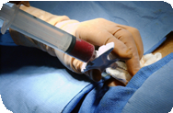
Quelles parties du corps d’un enfant la loi devrait-elle permettre de donner?
La moelle osseuse :
L’opération chirurgicale
Le don de moelle osseuse se fait en allant chercher la moelle osseuse à l’intérieur de l’os du donneur.
Les complications lors de l’opération sont rares et n’entrainent généralement pas d’effets graves.
Suite
Notes:
NOTES À LA PERSONNE ENSEIGNANTE
Lire les informations de la diapositive avec les élèves.
Compléter la lecture à partir du Cahier de l’élève p. 16 :
La moelle osseuse : L’opération chirurgicale
Le don de moelle osseuse se fait en allant chercher la moelle osseuse à l’intérieur de l’os du donneur.
Le donneur est sous anesthésie et ne sent rien.
Les médecins introduisent une aiguille dans un os (par exemple le tibia, sous le genou) puis aspirent un peu de moelle osseuse.
Les complications lors de l’opération sont rares, et n’entrainent généralement pas d’effets graves.

Slide 26
Quelles parties du corps d’un enfant la loi devrait-elle permettre de donner?
La moelle osseuse :
Après l'intervention :
La moelle osseuse se régénère toute seule après l’opération.
Le donneur n’a pas besoin de prendre de médicaments.
Une ou un enfant donneur peut retourner à l’école le jour suivant.
Notes:
NOTES À LA PERSONNE ENSEIGNANTE
Lire les informations de la diapositive avec les élèves. (Aussi présent dans le Cahier de l’élève p. 16)
Compléter la lecture à partir du Cahier de l’élève p. 16 :
La moelle osseuse : Les effets secondaires
Après le réveil, le donneur peut ressentir de la douleur dans la région où l’aiguille a été introduite, avoir des nausées, des maux de tête, un mal de gorge et des étourdissements pendant quelques jours.
La moelle osseuse se régénère toute seule après l’opération. Le donneur n’a pas besoin de prendre de médicaments.
Il doit simplement bien manger et se reposer.
Une ou un enfant donneur peut retourner à l’école le jour suivant.
Il doit simplement éviter de faire du sport ou une activité physique pendant une semaine.

Slide 27
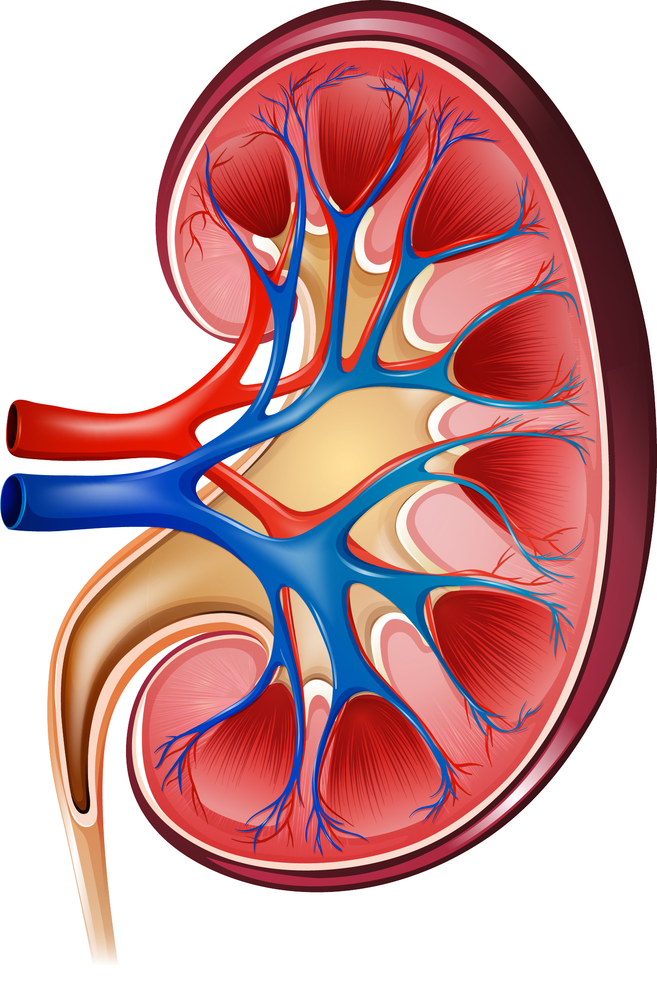
Quelles parties du corps d’un enfant la loi devrait-elle permettre de donner?
Le rein :
En principe, on nait tous avec deux reins. Mais on peut vivre avec un seul.
L’opération chirurgicale
Le don d’un organe comme un rein requiert une intervention chirurgicale.
Les complications lors de l’opération sont rares, mais elles peuvent être majeures.
Suite
Notes:
NOTES À LA PERSONNE ENSEIGNANTE
Lire les informations de la diapositive avec les élèves. (Aussi présent dans le Cahier de l’élève p. 17)
Compléter la lecture à partir du Cahier de l’élève p. 17 :
Le rein : En principe, on nait tous avec deux reins. Mais on peut vivre avec un seul.
L’opération chirurgicale :
Le don d’un organe comme un rein requiert une intervention chirurgicale.
Les chirurgiens font une incision au niveau de l’abdomen du patient, prélèvent le rein, et recousent la peau du patient.
Le donneur est sous « anesthésie générale » pendant l’opération et ne sent rien. Il se réveille avec une cicatrice au niveau du rein.
Les complications lors de l’opération sont rares, mais elles peuvent être majeures. Il arrive, très exceptionnellement, que le patient ne se réveille pas.

Slide 28
Quelles parties du corps d’un enfant la loi devrait-elle permettre de donner?
Le rein :
Les effets secondaires
Le donneur devra vivre avec un seul rein au lieu de deux. Les reins ne se régénèrent pas.
Complète le Questionnaire #2.
Modèle 3D
Notes:
NOTES À LA PERSONNE ENSEIGNANTE
Lire les informations de la diapositive avec les élèves.
Compléter la lecture à partir du Cahier de l’élève p. 17 :
Le rein : Les effets secondaires.
Le donneur devra vivre avec un seul rein au lieu de deux. Les reins ne se régénèrent pas.
Si la personne mène une vie saine, s’hydrate beaucoup, ne mange pas trop de sel (comme n’importe qui!), et qu’aucune maladie ne s’attaque au rein sain, elle peut bien vivre avec un seul rein.
Demander aux élèves de compléter le Questionnaire #2. (Cahier de l’élève p. 15)

Slide 29
Rédaction du deuxième projet de loi
Déroulement :
Complétez individuellement le Questionnaire #2.
Débattez en grand groupe sur cette grande question.
Écrivez en petites équipes un projet de loi comprenant plusieurs articles adaptés à vos convictions.
Présentez les projets de loi de chaque équipe.
Suite
Notes:
NOTES À LA PERSONNE ENSEIGNANTE
Débattre en grand groupe sur cette deuxième grande question à partir du Questionnaire #2 (Cahier de l'élève p. 18).
Séparer les élèves en petites équipes pour qu’ils écrivent un projet de loi comprenant plusieurs articles adaptés à leurs convictions. (Cahier de l’élève p. 19 et 20)
Demander aux équipes de présenter brièvement leur projet de loi.

Slide 30
Rédaction du deuxième projet de loi
Déroulement (suite) :
Choisissez le projet de loi d’une équipe qui servira de base au projet commun pour la classe.
Proposez des modifications, des ajouts ou des retraits aux articles du projet commun.
Votez tous ensemble sur les nombreux articles proposés pour élaborer un projet de loi final.
Notes:
NOTES À LA PERSONNE ENSEIGNANTE
Choisir le projet de loi d’une équipe qui servira de base au projet commun pour la classe. (Utiliser un support visuel pour diffuser le projet commun)
Permettre aux élèves de proposer des modifications, des ajouts ou des retraits aux articles du projet commun.
Voter tous ensemble sur les nombreux articles proposés pour élaborer un projet de loi final.

Slide 31
Pour en savoir plus…
À la fin de ton Cahier de l’élève découvre :
le droit à l’intégrité,
le consentement libre et éclairé,
l’autorisation d’un soin à partir de 14 ans,
les soins requis ou non par l’état de santé,
les règles strictes pour donner une partie de son corps.
Notes:
NOTES À LA PERSONNE ENSEIGNANTE
Lire les informations de la diapositive avec les élèves.
Lire en grand groupe ou individuellement ces informations présentes dans le Cahier de l’élève p. 21 à 23.

Slide 32
En guise de conclusion
La bioéthique est un domaine complexe qui soulève des questions éthiques liées à la vie, à la santé et à la technologie.
Cette activité vous a permis de découvrir les enjeux liés à la conception de bébés-médicaments. Dans le futur, vous entendrez sûrement parler d’autres sujets sensibles tels que le droit à l’avortement, le statut moral des fœtus, la gestation pour autrui et le clonage humain comme source d’organes.
Nous vous invitons à vous informer sur ces sujets et à exprimer votre opinion pour participer à ces débats de société.
Notes:
NOTES À LA PERSONNE ENSEIGNANTE
Demander aux élèves de compléter leur auto-évaluation et les questions de conclusion. (Cahier de l’élève p. 23)
Lire cette diapositive de conclusion.
Discuter avec les élèves de leurs dernières réflexions sur le sujet à partir des questions de conclusion dans leur cahier p. 24.
Offrir un temps supplémentaire pour discuter de certaines questions ayant mené à des dilemmes plus profonds.
Compléter l’évaluation facultative.

